Slide 1
自由研究テーマ
４Q報告会
2023/4/15 SSB(テーマリーダー)
でんでん
ぶちょー
たっつん

Slide 2
このテーマで実現したいこと
主テーマ
メンバー各々が自分の追求したい新たな体験を模索する
裏テーマ
あいらぼで尖った作品を作る土壌を作る
まず試してから考える
テーマに参加した人が皆いい感じにプロトタイピングできるようになる
各々が企画から実装までを行う

Slide 3
身体拡張テーマでの反省点
思い
身体拡張テーマ改め自由研究テーマとして継続→メンバー募集中
「イシューからはじめる」が途中から形骸化した
いまいちイシューを決めたことが活動を活発化させたかは謎
個人で考え切ってからアドバイスを与える形で進めるというのはうまくいったと思う
結果としてたくさんのテーマが生まれた
レベルアップ度合いが個人による
知見をGitlabで公開したことで周りがレベルアップしたかは謎
強烈にこれがやりてえ！！というのがないとキツイ
結果，スキルの伸び方が個人によって異なってしまった印象
ぶっちゃけ途中から（下手したら最初から）身体拡張ではなかったかもしれん
個人が好きに進め，フィードバックを貰いながら進化させていくやり方自体は他のテーマにはないので貴重だと思っている
ただ必ずしも身体拡張である必要はなく，各々がプロトタイピングを通して，自分の好きを究め、広げていくというテーマとして今後も進めていきたい

Slide 4
このテーマで
大切にしたいこと

Slide 5

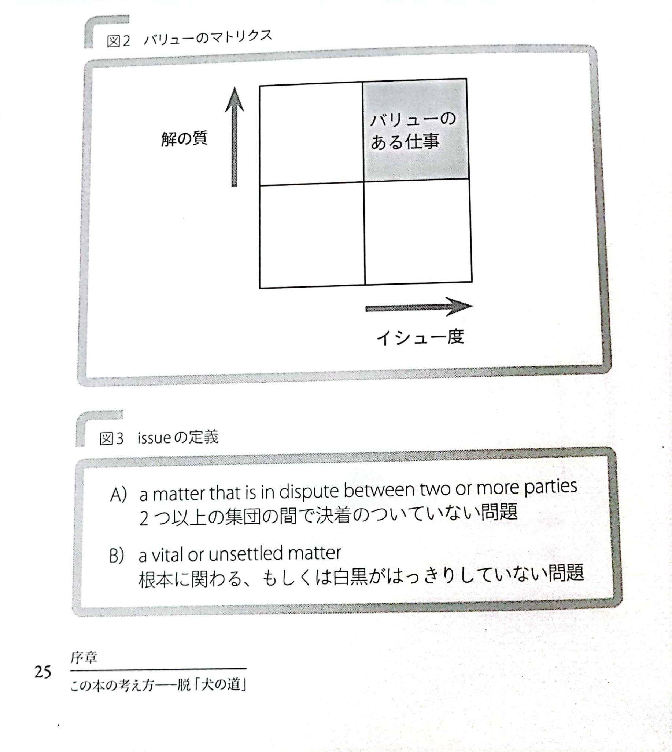
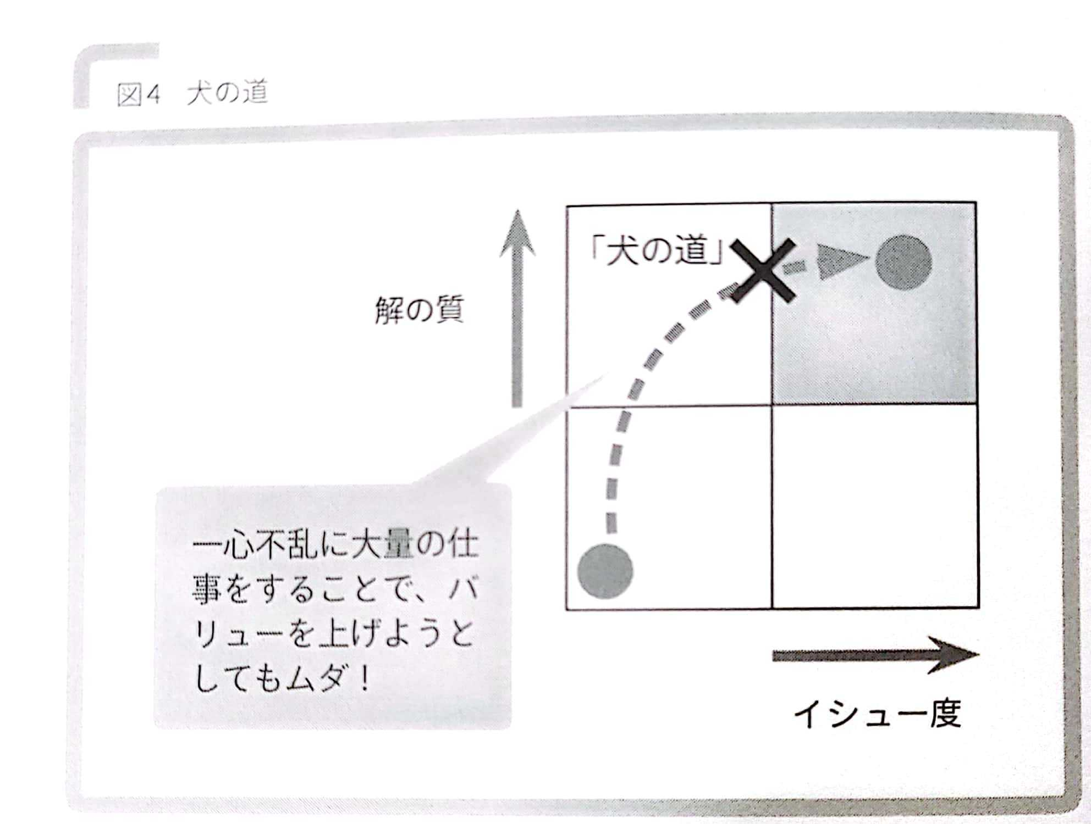
イシュー（ビジョン）を大切にする
イシューとは
「今本当に答えを出すべきものは何か？」を突き詰めて考え、 「そのためには何を明らかにする必要があるか」を考えること byイシューからはじめよ 著：安宅和人
解く価値のある問題を見極めたうえで解く（ものを作る）
Notes:
（しゃちょー）
３C観点、あいらぼとしての課題認識
ひとりひとりのスキルアップをするには・・・？⇒リーンスタートアップを読んで
ユーザーとの接点を作り続けることが大事、ターゲットユーザーにアプローチし続ける、ダーティプロトもターゲットユーザーに体験してもらうことが大事
（ぶちょー）
身体拡張では、自分がユーザーになっちゃうことが大事？（N1戦略）⇒自分がターゲットユーザーになる。自分がなんにも困ってないとふわっとしたものができてしまう。（ジョブス）
仕事でも「車でのお困りごと」といっても、自分が困ってないからフワッとしてしまう。（N1戦略の罠）
あったらいいけど⇒ないと困る
ドライヤーを2000円から⇒3万円にした人、お金と時間をかけて、美容院に通ってた人に対してドライヤー一本でその生活を変えられる！困ってる人を見つける
（でんでん）
仕事ではマスを狙わないといけないが
何人か共感してくれるものができればいいと思う
（しゃちょー）
外部発信と言うところの温度。Youtubeでどれくらい再生してくれる？家族が喜んでくれればいい？
（ぶちょー）
数が全てではない
（SSB）
強烈な個を見つけるのが大事⇒吉崎オリィさんの例

Slide 6


各々がアイデアを一人で考え切る
なぜか？
個人で考え切ってこそ議論の質が上がる
「1＋1＝2」を超える成果を出すためには、議論をしない
濱口秀司「SHIFT-イノベーションの作法-」
個人で考えたほうがアイデアの質も量も高まる。 これを「グループの生産性の幻想」と呼ぶ
斎藤滋規「エンジニアのためのデザイン思考入門」
⇒メンバー全員が自分のアイデアを極限まで考え抜いた後に、他者からの意見を取り入れバイアスを破壊することによりイノベーションは生まれる
Notes:
（XSAがよかったこと）
・こういうことがやりたいんだという軸がぶれなかった、ふりーらさんのビジョンに共感できた。
・ダーティプロトを作ってたからうまくいった
・ボランティアで子供たちに楽しんでもらう何かを作る、という目標からあったから最後までブレないテーマになった
（コンテストについて）
・GUGENは仮説検証、こういう課題があったと気づくための通り道
・GUGENはアウトプット先がユーザーじゃないのが問題？

Slide 7
なるべく一人でプロトタイプ作成・デモまでやる
プロトタイピングは課題解決の根本部分やユーザー体験の質をブラッシュアップするために行う
プロトタイプで体験品質を突き詰めたら、その時点でプロトタイプのための設計を一度捨てて、プロダクトレベルの設計や実装をゼロからスタートさせる
田川欣也「イノベーションスキルセット」
⇒このテーマでは体験品質を高めることに重きをおきたい
理解されるのを待っていたら薄まってしまう、成功するまでやっていたら動けなくなってしまう。誰かに理解されるより先に次の行動に移すこと
落合陽一「半歩先を読む思考法」
⇒仮説と検証を高速で回し、尖ったアイデアの価値を測るために プロトタイピングorデモ作成まで一人でやる
Notes:
ひとりでやるのではなく、ツーマンセルくらいまではよくない？

Slide 8
知見を共有するnew!
身体拡張テーマは2022のあいらぼ活動指針である”展示テーマ” ”勉強テーマ”の分類でいえば勉強テーマに該当
各々が自分の興味のある領域を深掘るからこそ、他メンバーが見れる形で自分のノウハウを形にし、共有することが大事!
記録をしっかり残すことであとで素早く情報を出せる＆知識が脳に定着
更に各々が自分の領域の知識を教えあえばメンバーのスキル習得速度は人数倍に！
⇒必ず自分がやったことを文書化(Markdown等）し、共有する。 記録はあいらぼの技術資産としてみんなが見えるところに保管する
Notes:
ひとりでやるのではなく、ツーマンセルくらいまではよくない？

Slide 9
チーム内成果発表
一人5分

Slide 10

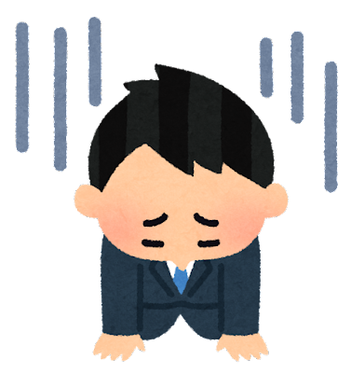
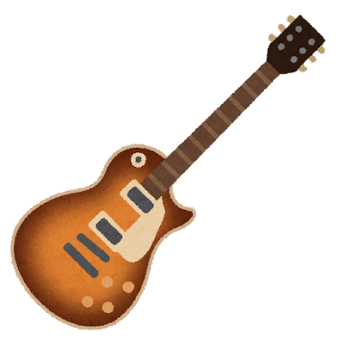
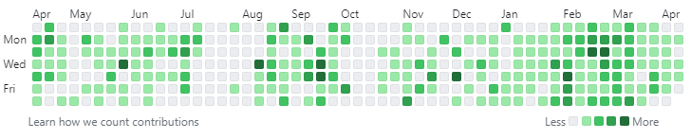
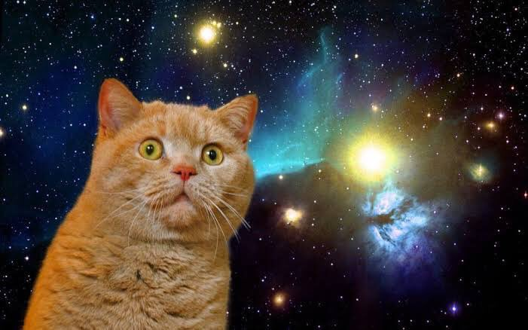
Gitter（SSB）ー課題意識ー
Guiter ＋ Git ＝ Gitter !!!!!?
【課題意識】
ギターの練習が続かない，Githubみたいに毎日草が生えたらやる気起きるのになぁ・・・
ランニング中に天啓が降りる

Slide 11
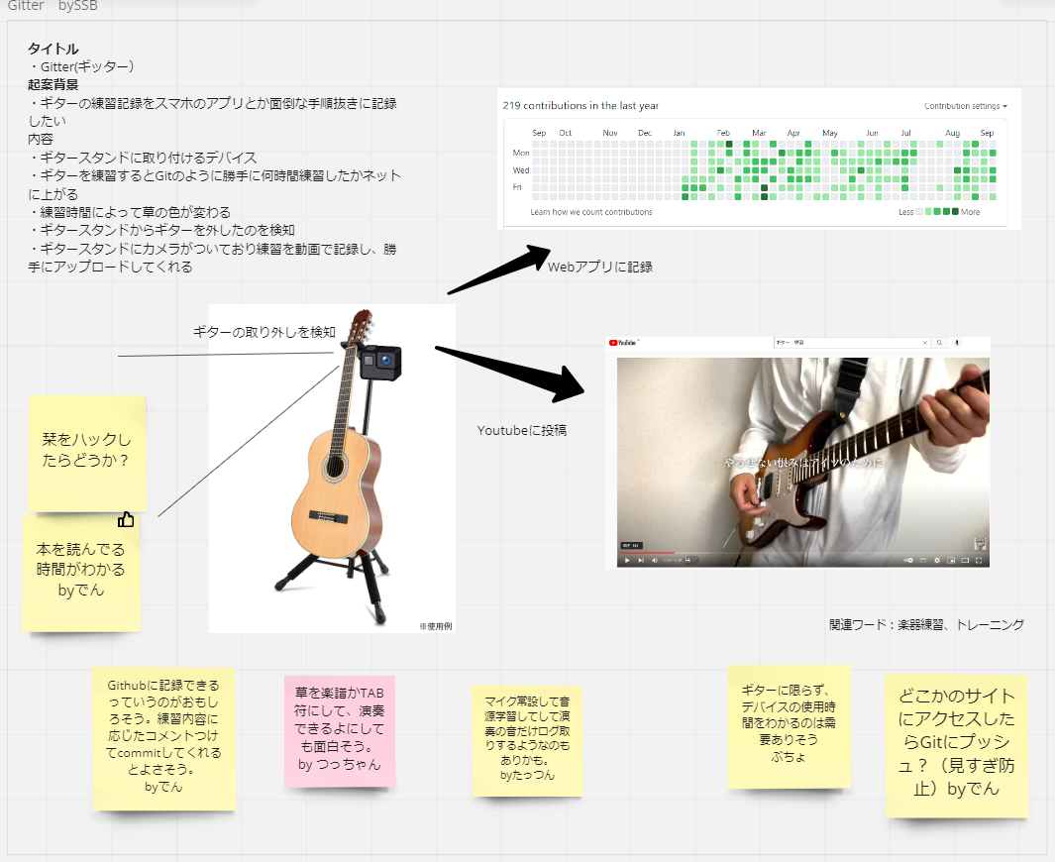
Gitter（SSB）ーGitter概要ー
【イシュー】
意識せずに勝手に毎日のギターの練習が記録される
【Gitterとは】
Githubのように毎日のギター練習の記録を取ってくれるハードウェア
【Gitterでやりたいこと】
- ギターを練習すると意識しなくてもギターを何月何日にどれくらい練習したかWebにアップしてくれる ←今回はここまで
- 練習の様子（音や映像）を撮影してWebにアップしてくれる
【期待されること】
ギタースタンドで練習記録を検知して
WebアプリにUP．練習意欲向上につながる！？
初期イメージ(アイデアボード)

Slide 12
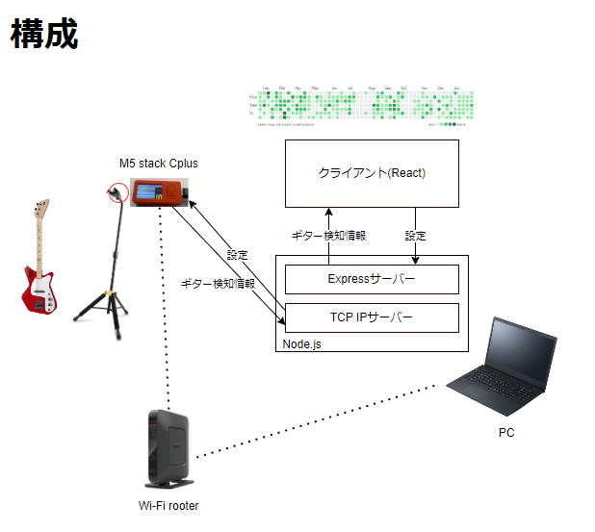
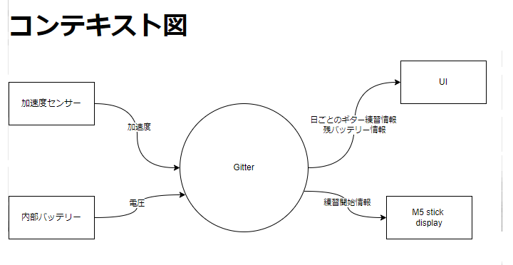
Gitter（SSB）ーソフト開発ー
構成とモデリング．勉強もかねて静的モデリングに挑戦
M5 stackをギタースタンドにとりつけて，ギターの取り外しを検知
Node.jsのサーバーで受け取ってUI(React)に投げてます．
練習を記録してくれるギターエフェクターにすれば！？という意見もいただきましたが技術レベル的に今回は見送り（本当はやりたい）

Slide 13
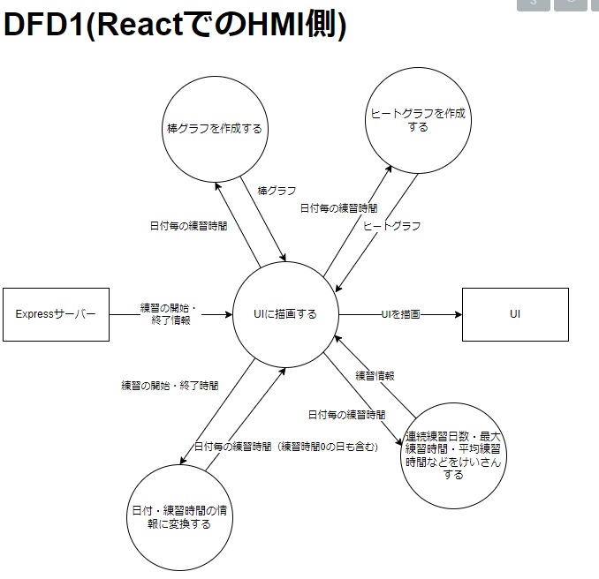
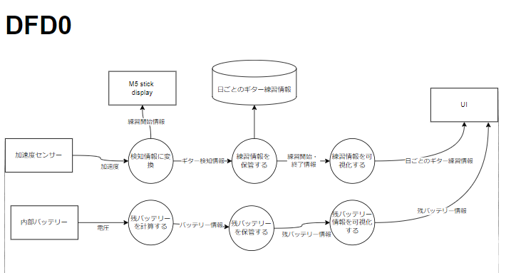
Gitter（SSB）ーソフト開発２ー
HMI側で日ごとの練習情報にするので，考えることが多くDFD1に詳細を書きました
真ん中に処理が集中しててあんまり良くない気がする・・・
ギターの練習情報はローカルに保存，M5stickから来た練習開始・終了情報をそのままUI(React)側に投げて，UI側で日付毎の練習情報に直し，グラフにしてます．

Slide 14
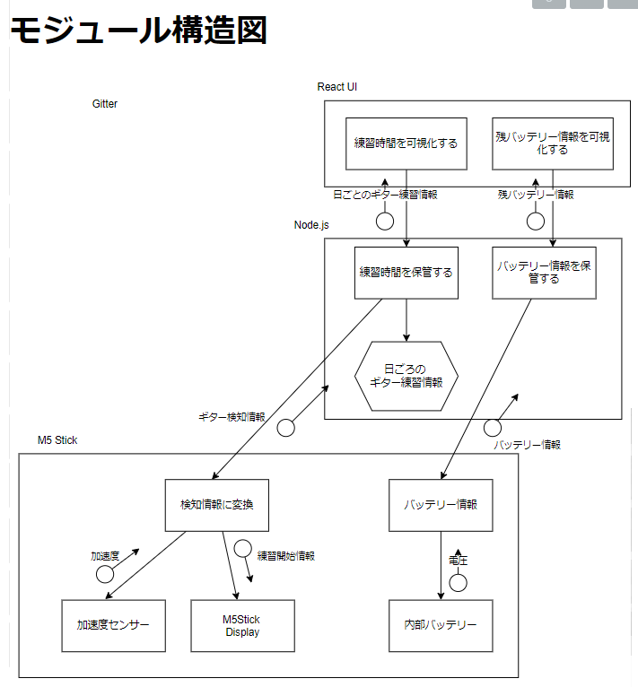
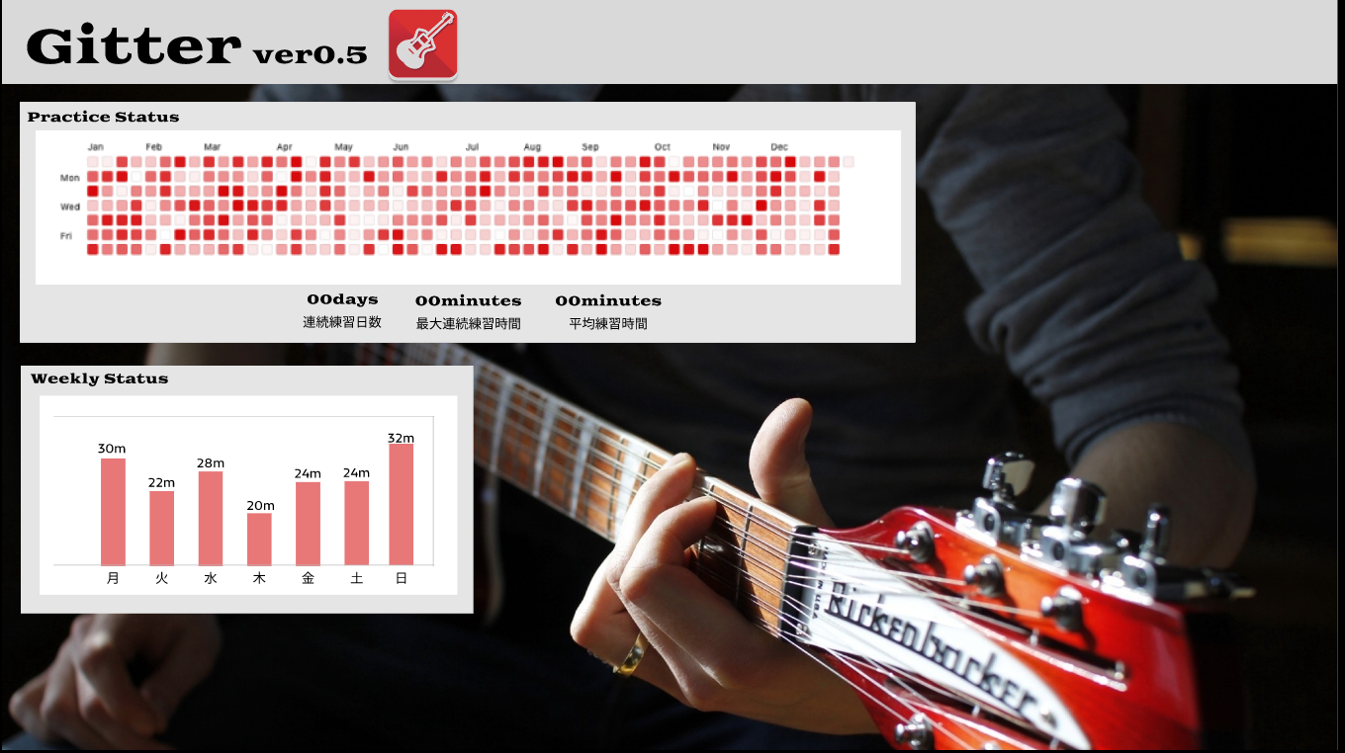
Gitter（SSB）ーソフト開発２ー
最終的なモジュール構造図とイメージ．アプリイメージはFigmaで作りました．そのまんまデザイン通りのCSSのコードを落とせてFigmaすげ～ってなりました．
Figmaでのイメージ

Slide 15
Gitter（SSB）ー新しく学んだ技術ー
【M5Stack側】
・PlatformIOでのArdino開発
→VSCodeでArduino開発できる拡張機能．
→当たり前だがVSCodeの予測変換などが開発でつかえてArduinoIDEより便利
→ライブラリ管理・ドキュメントなども含めてVSCodeで閉じれるようになるので超おすすめ
【UI】
・React
→初挑戦だったのでUdemyを受講
”モダンJavaScriptの基礎から始める挫折しないためのReact入門”ってやつ． わかりやすくておススメ
→HeatmapはReact製のライブラリ”react-heatmap”を使用
・D3.js
→データ可視化の有名なライブラリ(日経電子版のビッグデータ可視化など)
→一週間の練習記録のグラフに利用
→ものすごく細かく設定できて，めちゃくちゃ凝ったデータ可視化ができるが，単純なグラフを書くには複雑すぎて宝の持ち腐れ感があった
・アプリアイコンのデザインをStableDiffusionに作らせた→細かいところがおかしいがそこそこ使える
【ドキュメント系】
・Draw.io Integration
→VS CodeでDraw.ioが使える神拡張機能．各設計図を作るのに使った．無料．最強．神．
全人類使え

Slide 16
Gitter（SSB）ーデモー
(8) ギター練習アプリGitterの使い方 - YouTube
動画をTiktokで作ってみた．音声つけるのもテキストつけるのも簡単でぱっと見せたいときによさそう

Slide 17
Gitter（SSB）ー今後ー
・とりあえず家で使ってみてギター練習のモチベーション上がるのかやってみる
・ChatGPTAPI使って，マスコットキャラクターに練習状況に対してのアドバイスや励ましをしゃべらせたい
・AtomEchoやカメラを使って練習の記録の音源や動画を自動アップロードするようにしたい

Slide 18
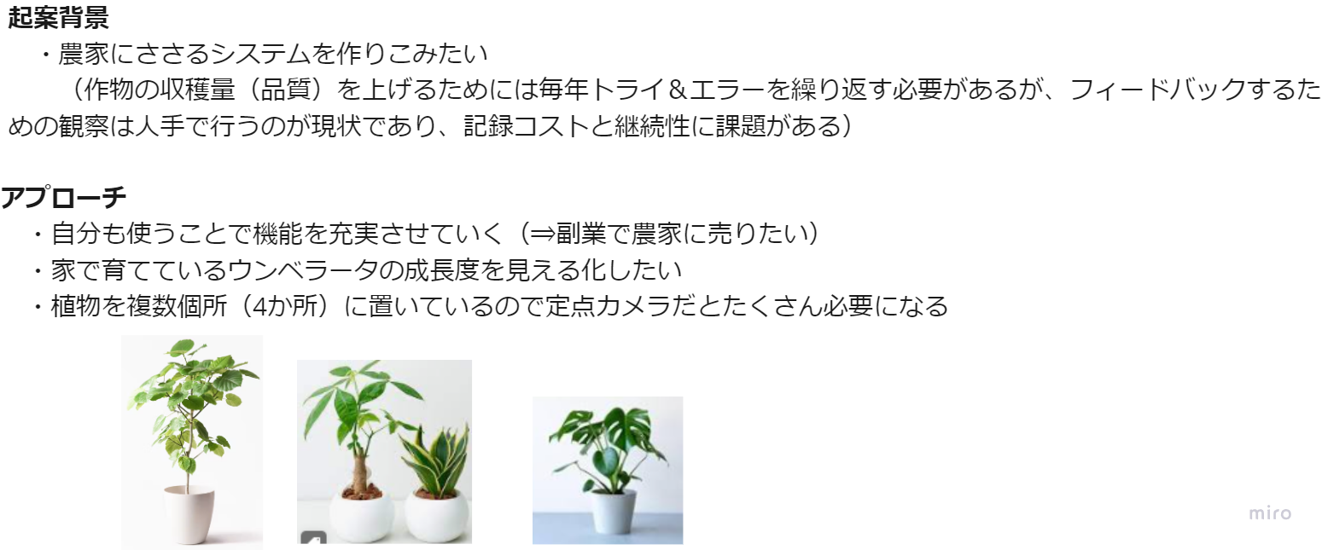
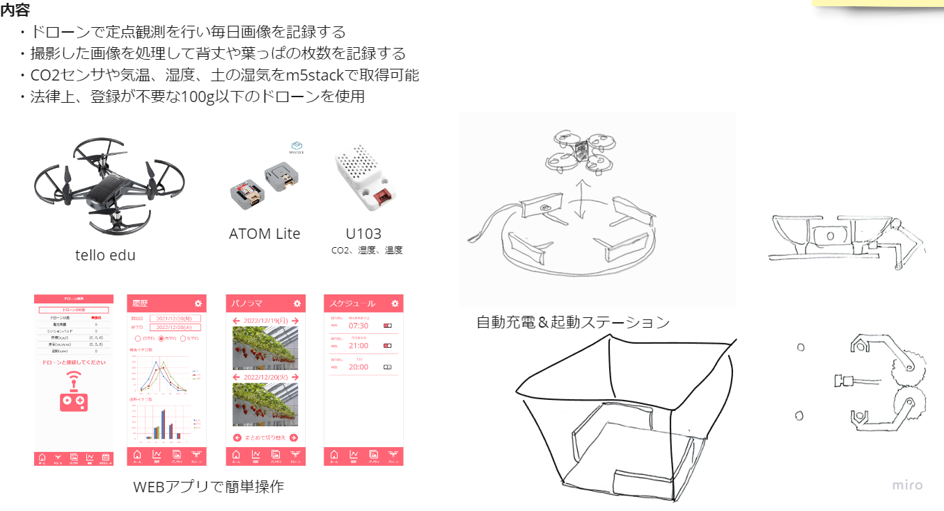
Tello Charger（たっつん）

Slide 19
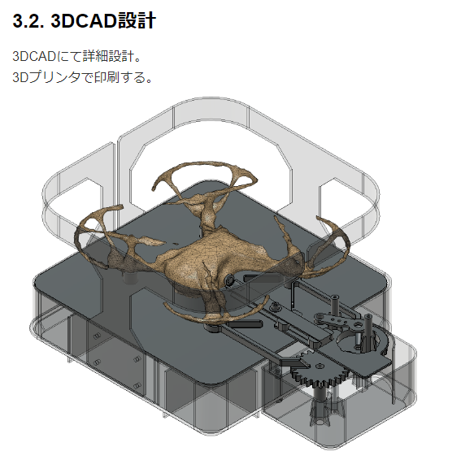
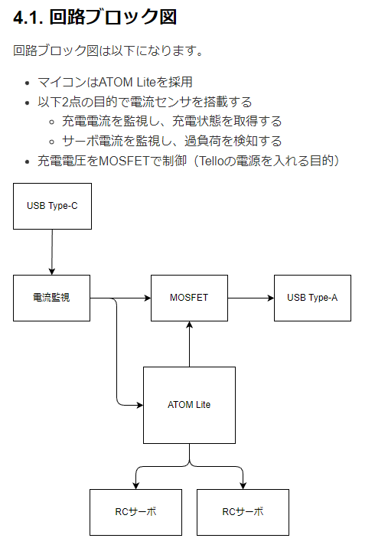
Tello Charger（たっつん）

Slide 20
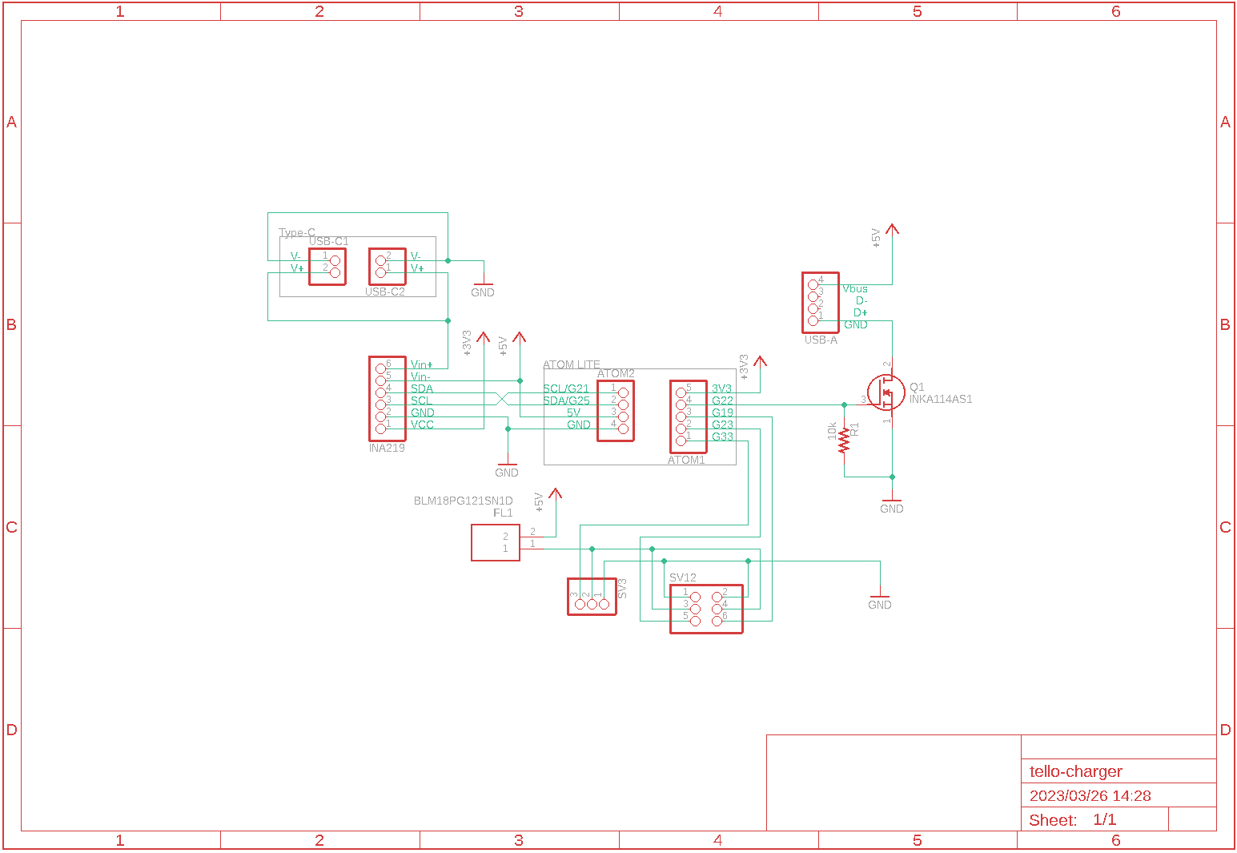
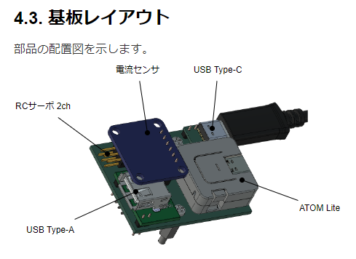
Tello Charger（たっつん）
回路図

Slide 21

Tello Charger（たっつん）
https://youtube.com/shorts/uq38uPfs1m8

Slide 22
ぶちょー
一人5分以内（デモ含め）

Slide 23
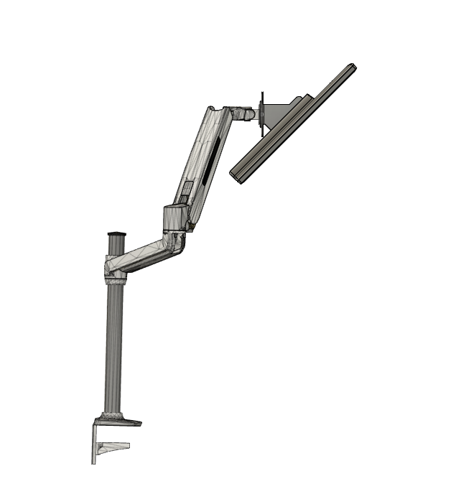
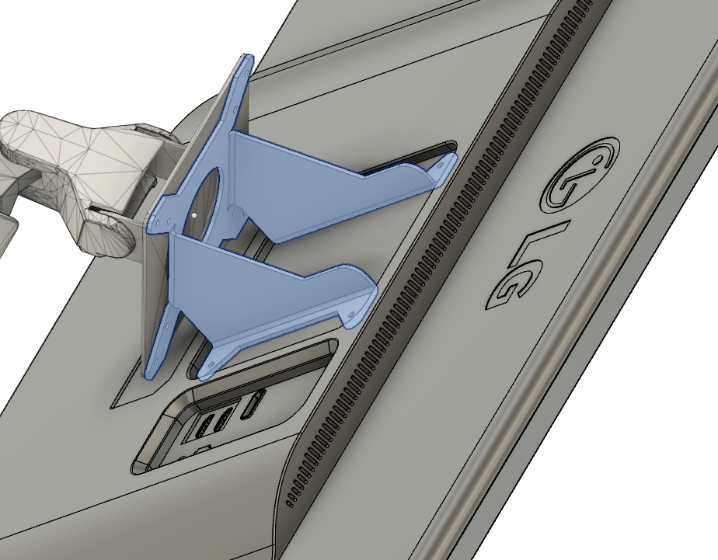
もにた下向きあだぷたー（ぶちょ）

Slide 24
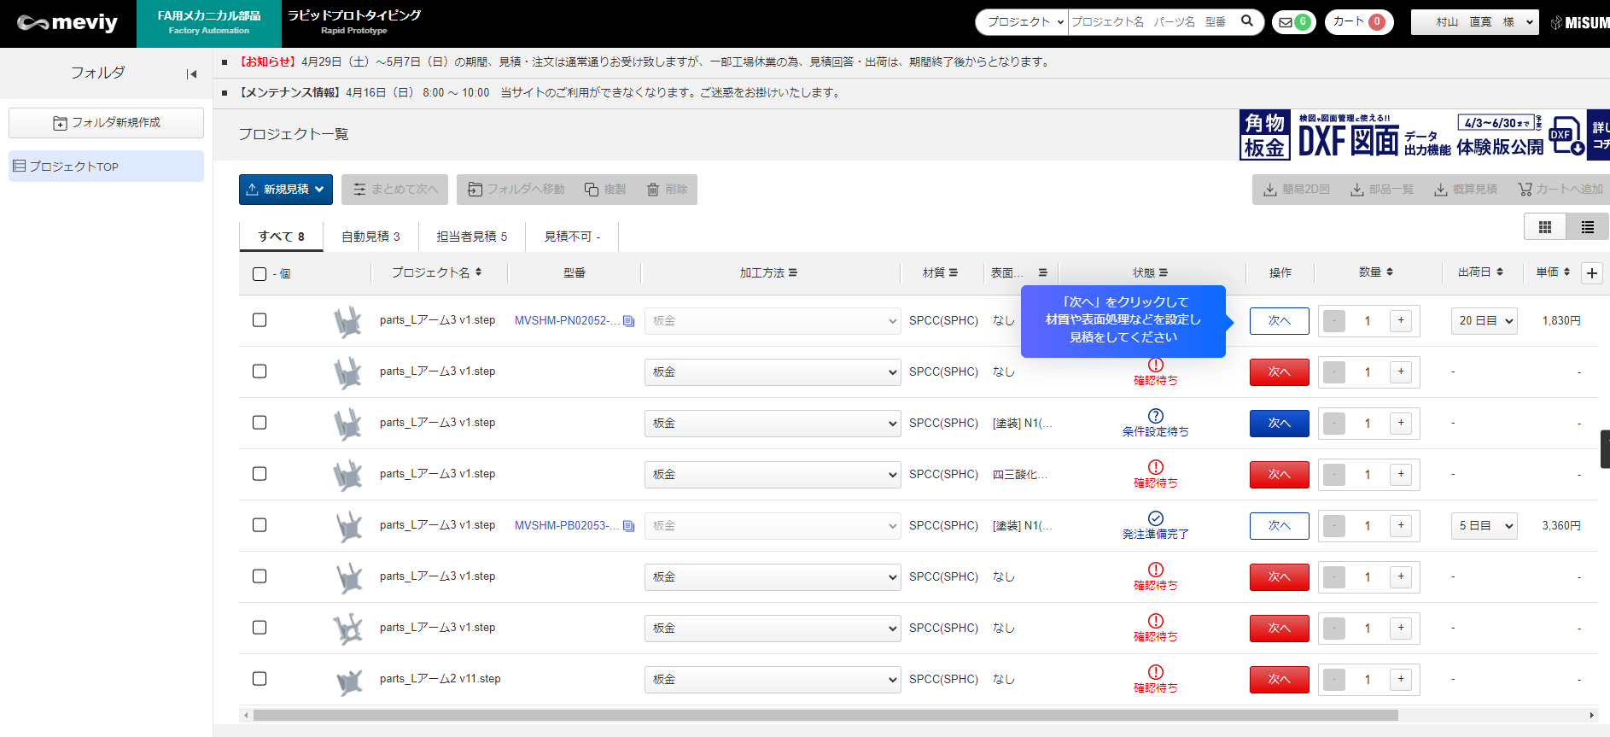
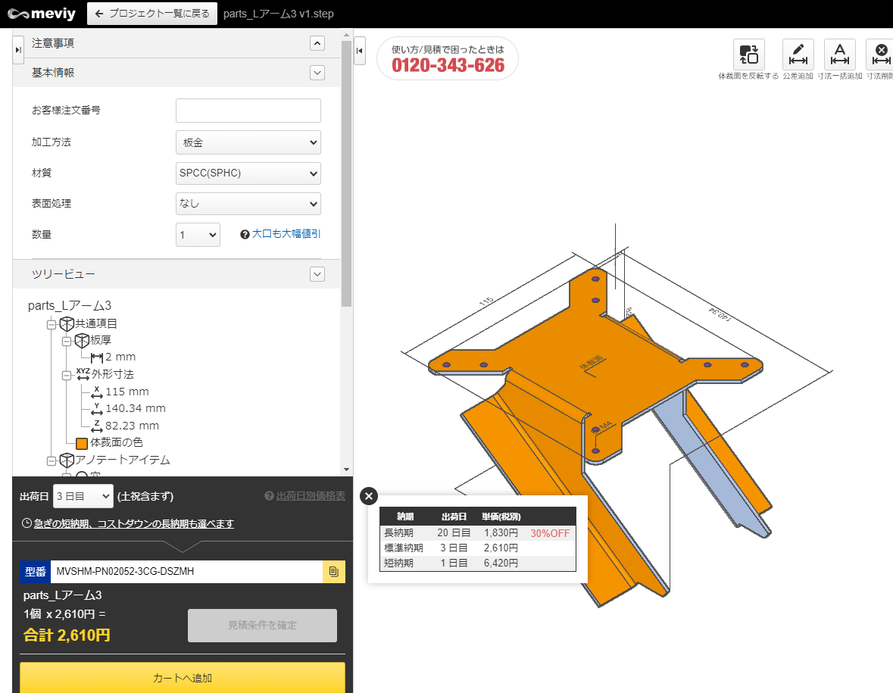
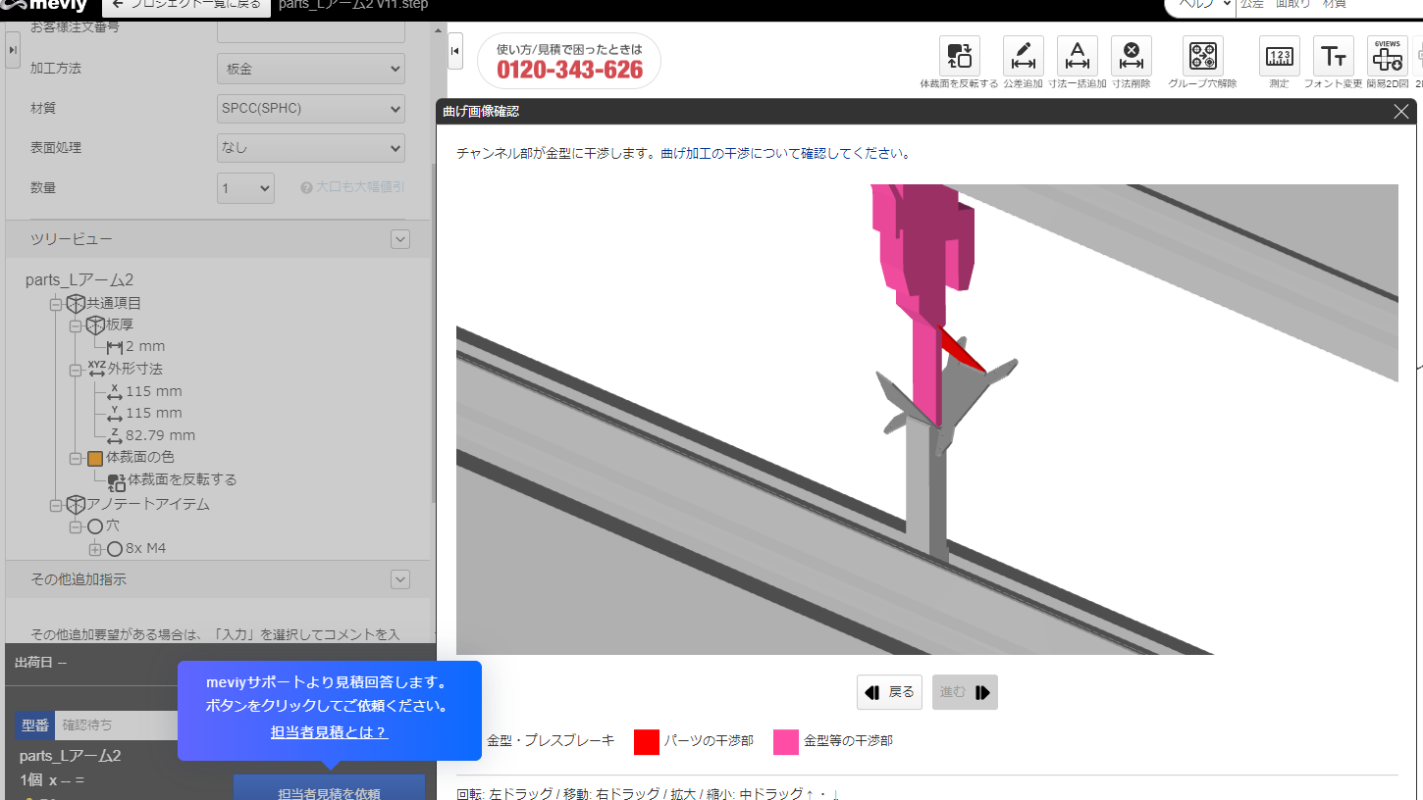
もにた下向きあだぷたー（ぶちょ）
・今回はミスミのmeviyというサービスを使って試作してみた
・意外と安く板金部品作れて、今回のものだと3000円いかないくらいで作れる(SPHC)
・自動見積もりの制約もあって意外と最終調整は苦労した
形状NGの例

Slide 25
でんでん
一人5分以内（デモ含め）

Slide 26
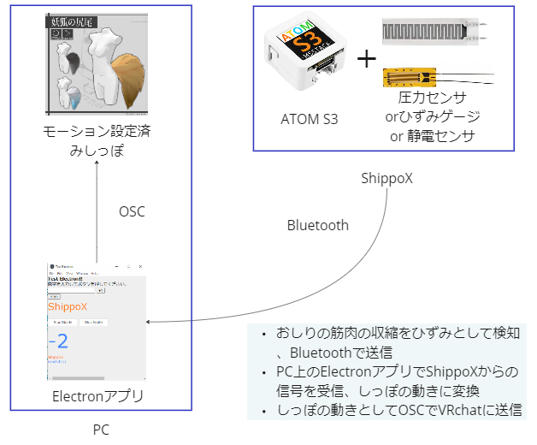
ShippoX（でんでん）
【テーマ概要】
自由に動かせるしっぽを作る！まずはVRC内で動くものを。
【進捗状況】
おしりの収縮検知方法の検討
圧力センサ
ひずみゲージ
静電センサ
モジュール構造検討
デバイス側プログラム作成
PC側プログラム作成
VRCでの動作検証
60％程済

Slide 27
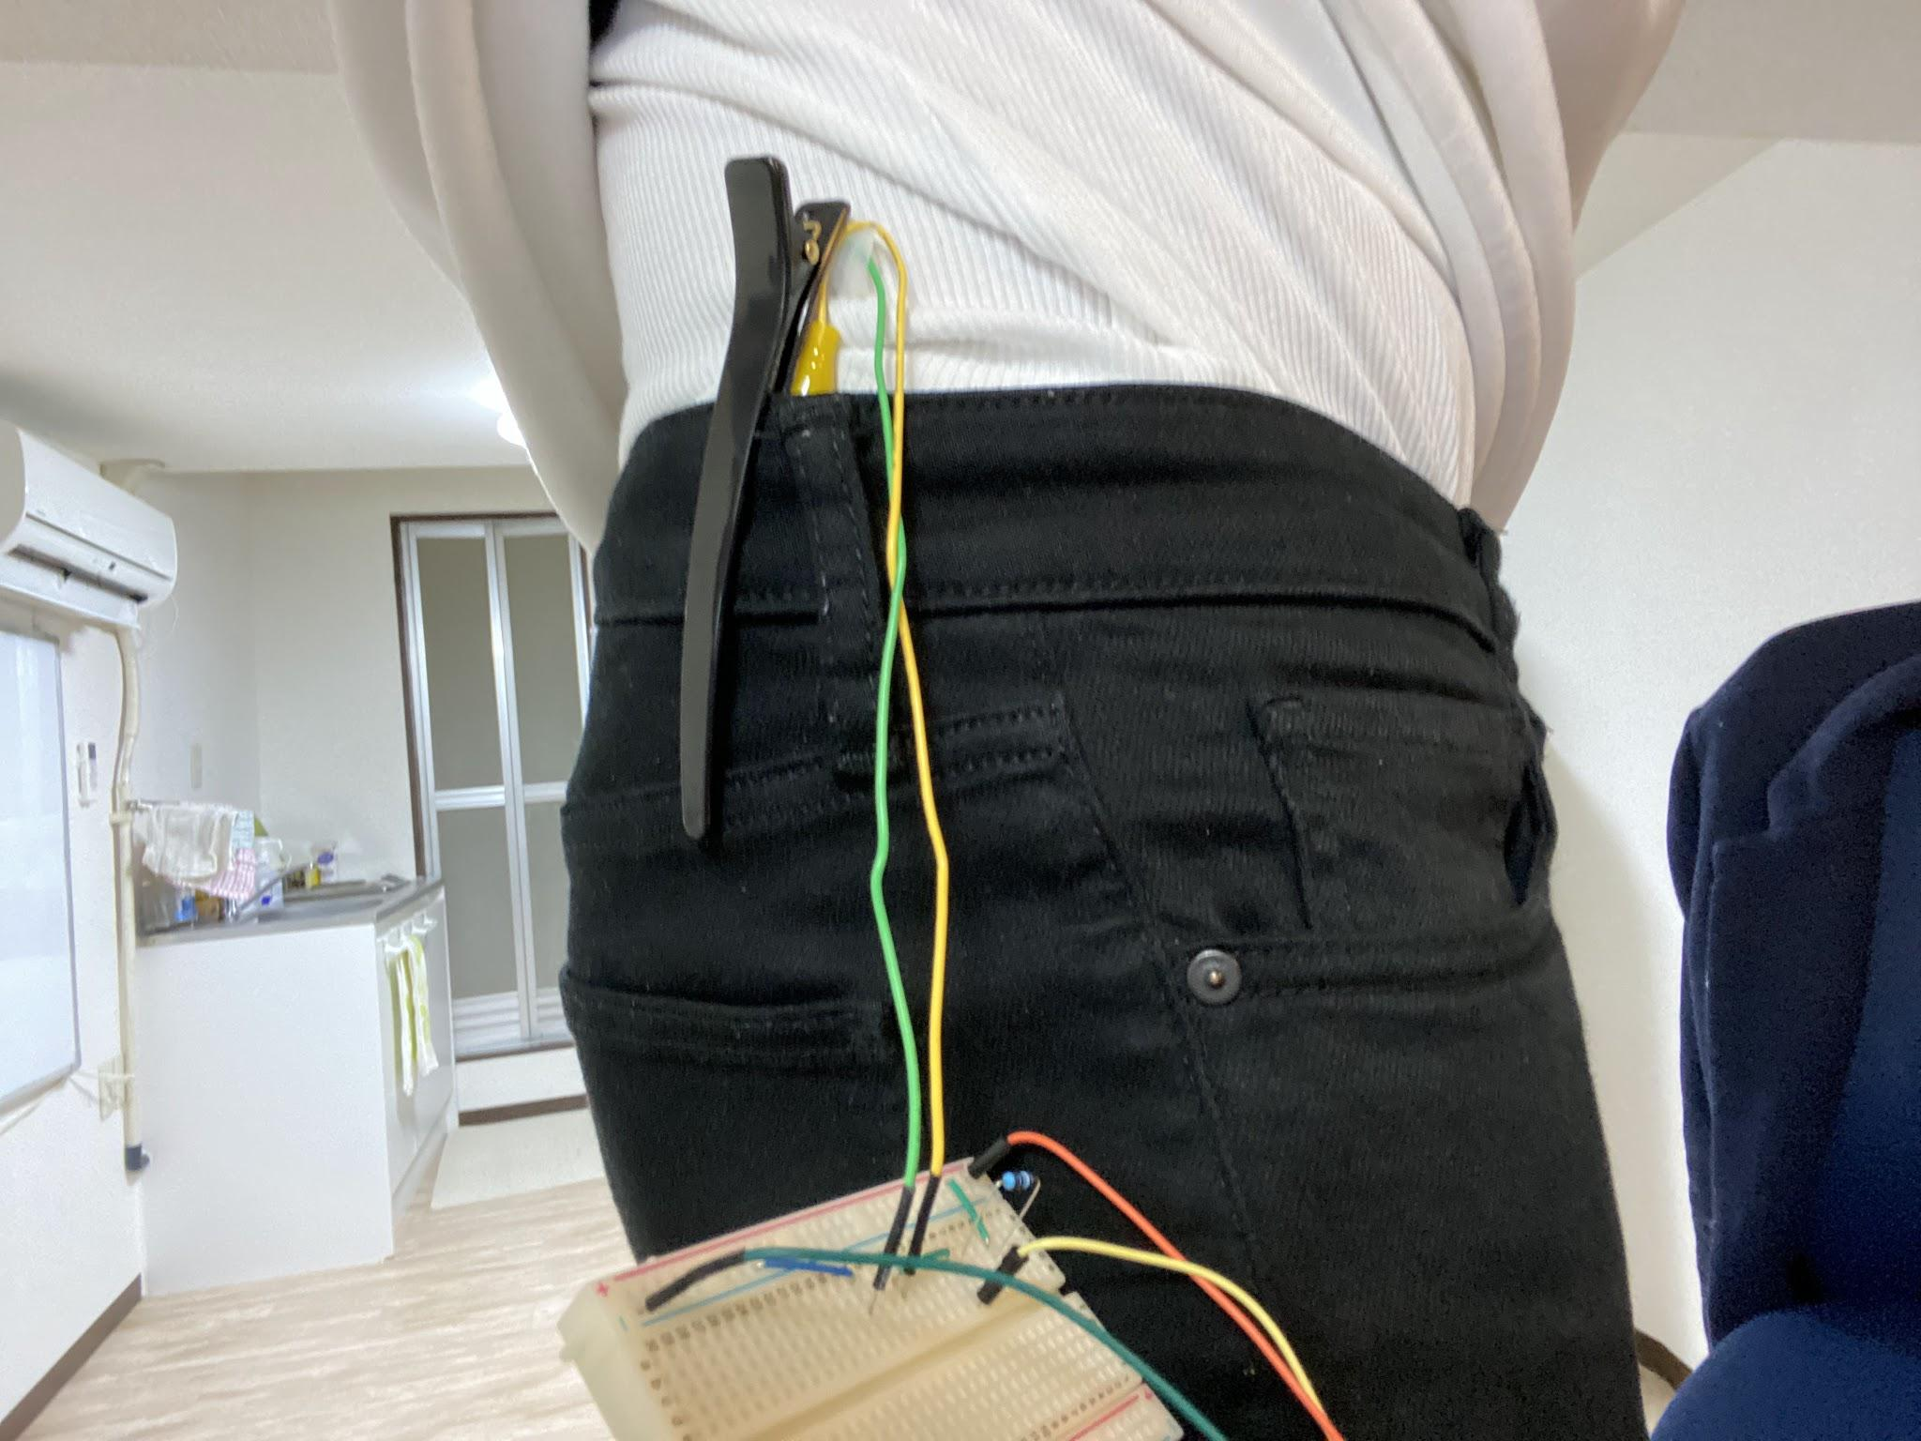
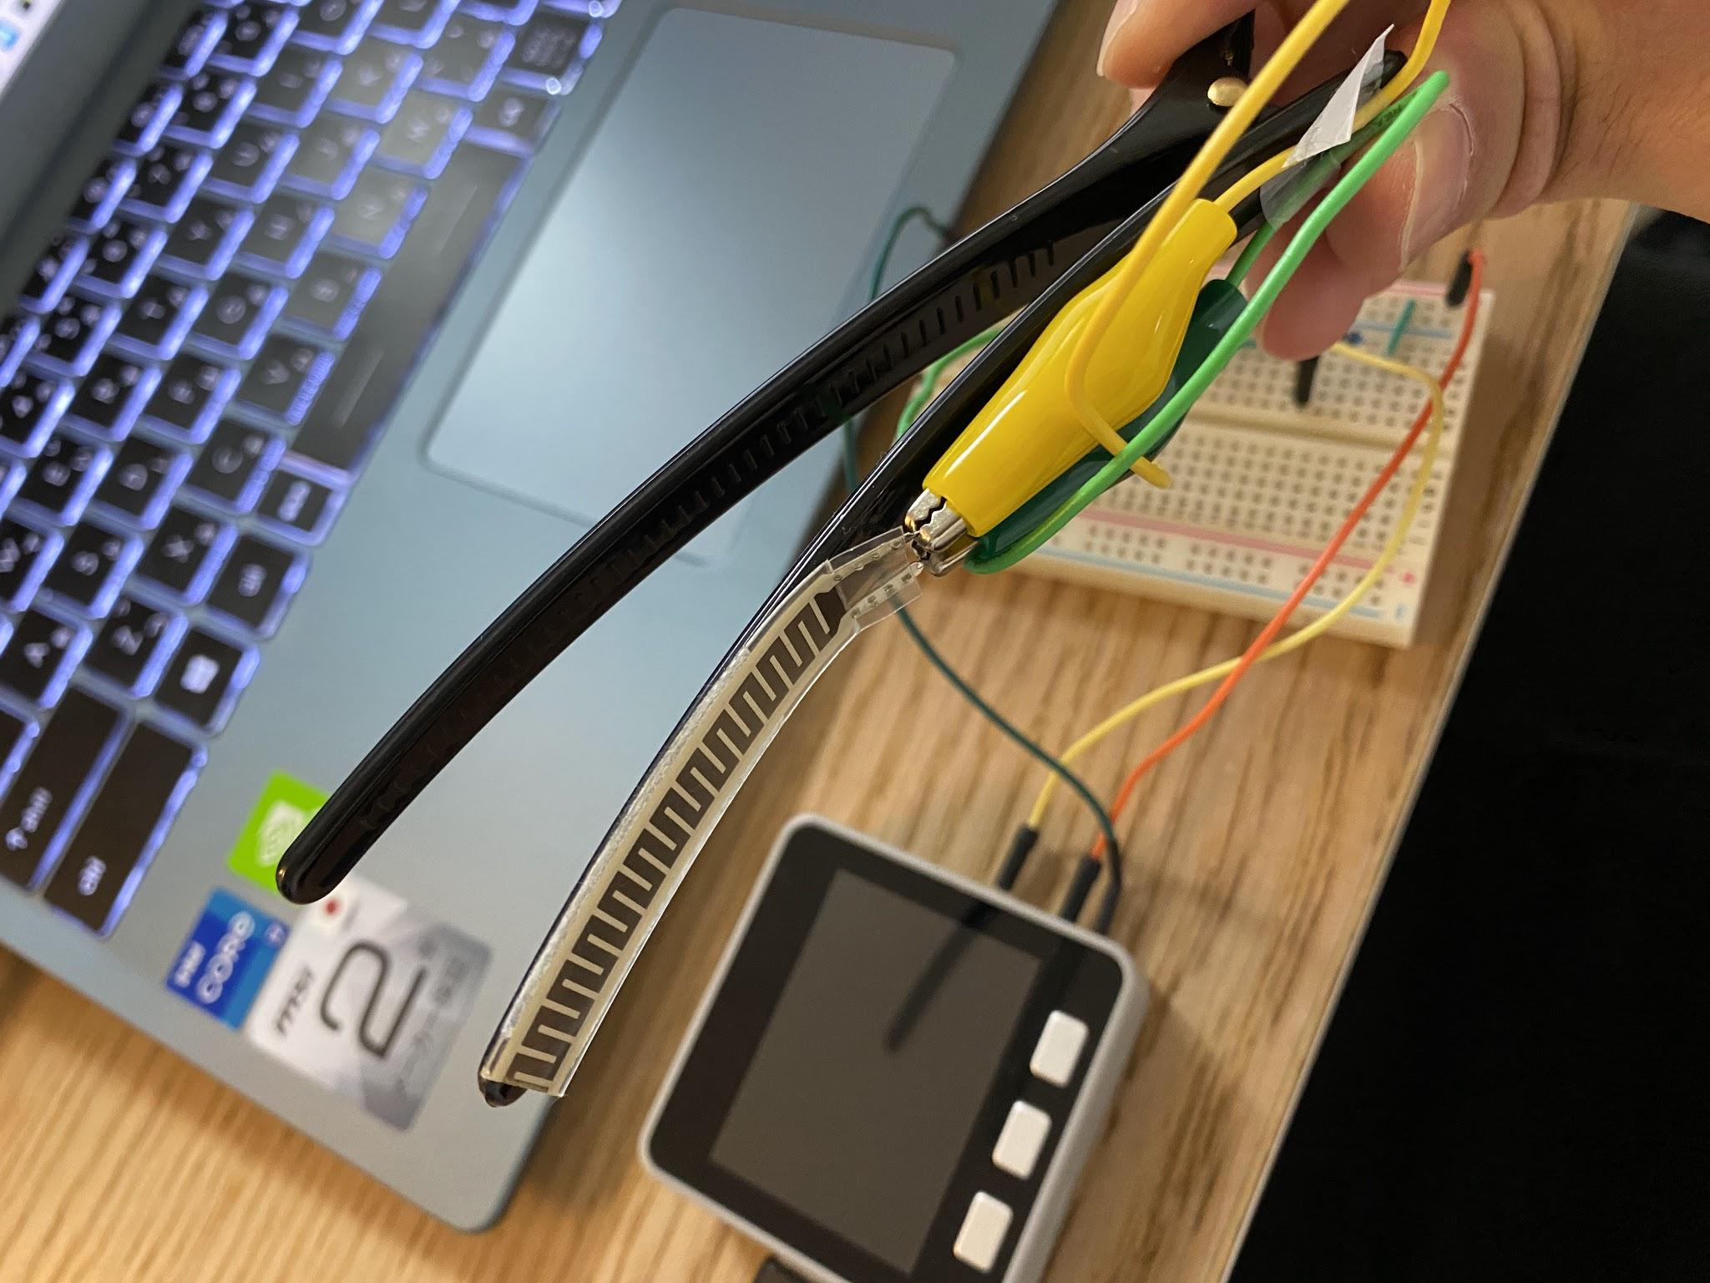
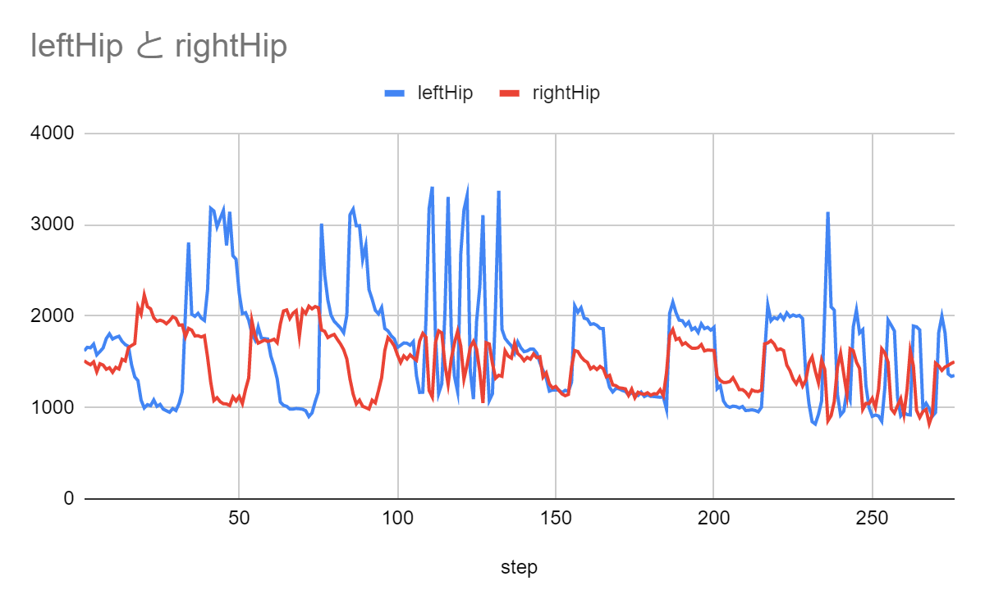
ShippoX（でんでん）
検討①：圧力センサ
圧力センサを髪留め用のクリップに張り付け、臀部のふくらみに当たるように取り付け。
座っている状態や立っている場合もうまくセンサが臀部に当たっている際は、臀部の筋肉の収縮に合わせて圧力センサの反応が取れる。
ただし、立っている場合はセンサの取付位置がかなりシビア。まったくデータが取れない時も多々。
また、片側だけ臀部を動かした場合も、反対側も何かしら反応してしまう。（右側に力を入れると左側がある直が下がる or つられて左も圧力が上がる）
なんとか立った状態で使えるようにしたいが、立ち状態だと圧力センサは取付位置がシビアすぎるため採用困難。

Slide 28
ShippoX（でんでん）
検討②：ひずみセンサ
臀部にあてたクリップのひずみを測定することを検討。
しかし圧力センサ同様、取付位置や取り付け方がかなりシビアになることが想定されるため、優先度を落とし未検討。

Slide 29
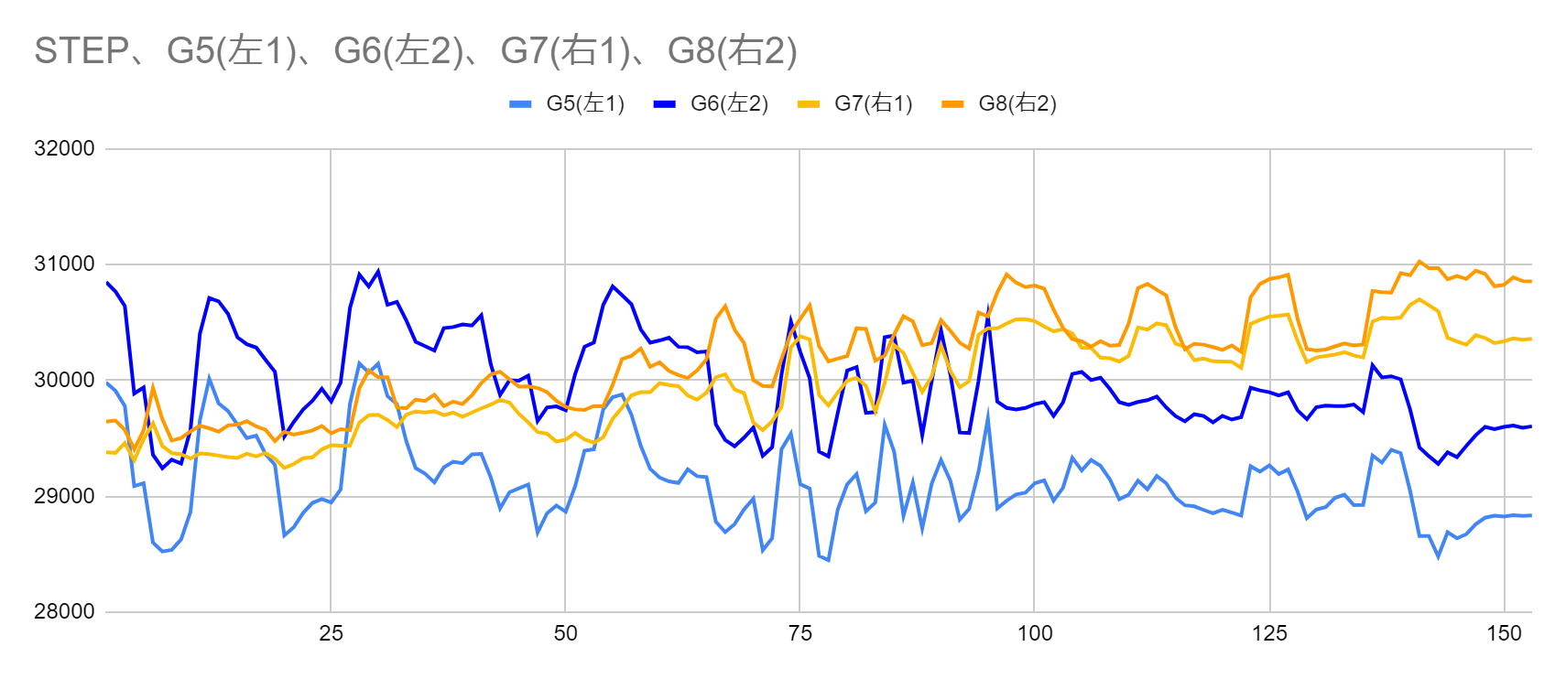
ShippoX（でんでん）
検討③：静電センサ
ESP32のADC端子が静電容量センサとしても使えるということだったのでお試し。
静電センサで臀部の変化は捉えられそう（筋肉の膨らみというより、へこみを検知している）
圧力センサのような取付位置のシビアさは低い
左右で振幅が揃わない、ドリフトのような現象が現れる
立った状態での臀部の動きの取得方法としては有力。今後静電センサを最有力候補として取付位置の検討やデータ処理方法の検討を進める。

Slide 30
まとめ＆来季（2分）
・２３年度の引き続き自由研究テーマ続けていきます．
・やりたいことはあるけど，モチベーションが保てない～，専門外で作りたいものあるけど，どうやって進めたらいいかわからない～という方お待ちしてます．
・各々の専門性を活かしつつ，分からない領域は補いあって面白いもの作っていきましょ～

Slide 31
END

